Slide 1
SCD 周例会
乔锐
2026-07-13

Slide 2
总体研制节点及安排
截止时间 | 工作安排 | 负责人
2026年9日30日 | 完成电性件第二阶段(1个顶面) 交付载荷（仅载荷联试、不再参加仓联试） | 霍嘉
2026年8月24日 | 参加CERN重核束流实验 | 乔锐 徐子骏/袁煦昊负责探测器装配
2026年10月15日 | 完成Super-Ladder力学摸底试验 固化探测器装配工艺、碳纤维结构 | 鲁兵
2026年12月30日 | 完成结构热控件（1套结构、可不含热控） | 鲁兵
Notes:
DAMPE束流为8月7日。HERD原本是8月19日，推迟到8月24日。

Slide 3
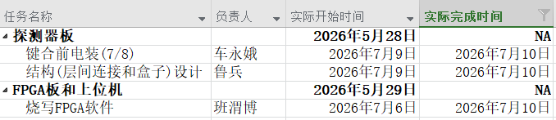
束流实验的PID：上周完成情况及本周计划
上周完成情况：
车永娥使用0402封装元器件，电装剩余7片ASIC板。
车永娥提供最新ASIC板设计图，鲁兵对准束流。
班渭博烧写FPGA，但使用旧上位机调试失败。
Notes:
G:\keyan\HERD项目文档\2026年束流实验\照片\实验前准备\PID\
G:\keyan\HERD项目文档\工作策划\SCD_2026重核束流实验_PID.mpp

Slide 4
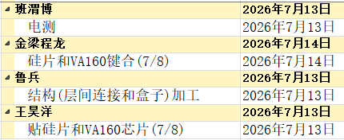
束流实验的PID：本周安排
姓名 | 任务
王昊洋 | 7个ASIC板贴硅片&VA160
金梁程龙 | 键合
鲁兵 | 加工盒子
班渭博&霍嘉 | PID键合后测试 2个PID的FPGA板&上位机具备电测状态
Notes:
G:\keyan\HERD项目文档\工作策划\SCD_2026重核束流实验_PID.mpp

Slide 5
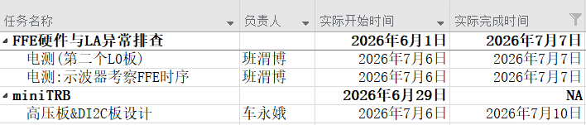
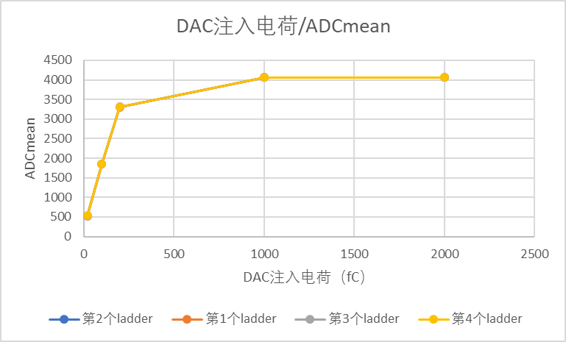
束流实验的FFE/miniTRB：上周完成情况
班渭博完成第二个L0板的电测，使用外部注入板（仅注意第一组ADC）确认能够看到4个Ladder接口的DAC曲线。但4个Ladder的第1#Ladder的第二组ADC疑似异常。
车永娥结合张煜扬的偏压板和春茹的DI2C板，设计miniTRB用的偏压+DI2C板
示波器、以及数据分析都发现FFE/miniSCD存在时序异常。
班渭博使用外部注入板测试第二个L0板的4个Ladder接头。4个接头的DAC曲线重合。
Notes:
G:\keyan\HERD项目文档\工作策划\SCD_2026重核束流实验_FFE.mpp

Slide 6
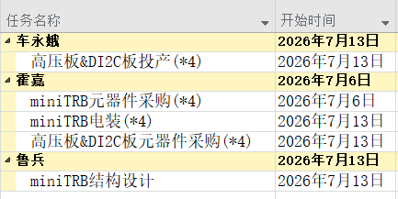
束流实验的FFE/miniTRB：本周安排
姓名 | 任务
霍嘉 | 采购miniTRB/高压板/DI2C板元器件
车永娥 | 投产miniTRB的高压&DI2C板 把设计图给鲁兵
鲁兵 | 根据车永娥设计图、设计miniTRB结构
Notes:
G:\keyan\HERD项目文档\工作策划\SCD_2026重核束流实验_FFE.mpp

Slide 7
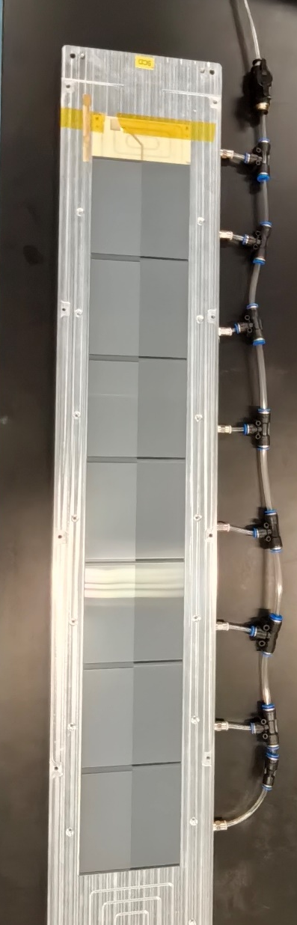
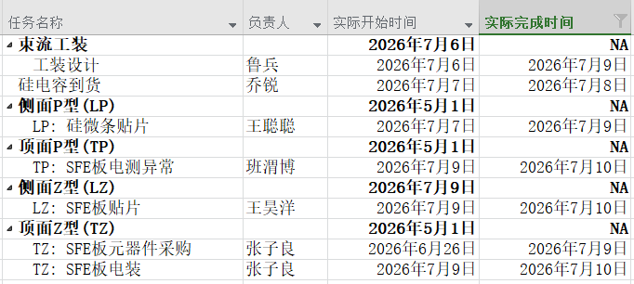
Ladder装配：上周完成情况
鲁兵完成工装设计、并对准束流中心。
硅电容提取一周到货，王昊洋使用并完成LZ的贴片。
张子良完成TZ的SFE板电装。
三号厅完成LP的两轮硅微条贴片，第一条忘了涂导电胶、第二条漏电流异常。
班渭博使用miniSCD的内部刻度模式，发现TP板的增益极小。
完成硅微条贴片的LP
Notes:
G:\keyan\HERD项目文档\工作策划\SCD_2026重核束流实验_Ladder.mpp
G:\keyan\科研任务\260707_组装26年重核束流实验的Ladder\图片\20260710_侧面P型(LP) 硅微条GND键合与IV测试（第二片硅IV测试异常）-图片与视频\IMG_20260710_151839-工装放置平台并准备进行IV测试.jpg

Slide 8
Ladder装配：本周安排
姓名 | 任务
鲁兵 | 工装投产 LA适配器的设计和加工。
邓春茹/班渭博 | 确认TP的SFE板使用miniSCD内部刻度异常的原因。之后再对TZ的SFE板键合后电测
王昊洋 | TZ的SFE板贴片 按需把LP/TP的SFE板粘贴到Ladder
三号厅 | 完成LP的硅微条I-V测试后，贴上LP的SFE板、并键合。 完成TP的硅微条贴片及I-V测试后，贴上TP的SFE板、并键合。 LZ和TZ的SFE板键合。
唐远平 | 对三号厅完成的Ladder进行测试
Notes:
G:\keyan\HERD项目文档\工作策划\SCD_2026重核束流实验_Ladder.mpp

Slide 9
招标
序号 | 招标 | 负责人 | 进展
1 | 键合机 | 乔锐/王锡誉 | 只一家(Bondjet855)应标，本周二开标
2 | 碳纤维复材 | 鲁兵/王锡誉 | 修改PS支撑柱归属。本周尽量投标。
 |  | 韦家驹 | 上周已开赤字课题。本周尽量投标。
3 | ASIC | 乔锐 | 领导沟通价格中
4 | 硅微条 | 乔锐 | 标书已具备状态，等待经理部审核价格。 本周尽量开预备会。
6 | 硅电容 | 乔锐 | 上周厂家提交了鉴定试验和摸底试验规划 等待总体单位审核并组织评审
7 | COB | 韦家驹/乔锐 | 拟724所；或513所电装+COB
8 | 热控 | 徐元迪 | 根据杨生老师的模板修改

Slide 10
文档和评审
截止时间 | 工作安排 | 负责人 | 进展/备注
2026年6月19日 | 硅微条技术参数评审 | 乔锐 | 等待滨松反馈
2026年7月10日 | 硅电容鉴定试验评审 | 高旻/晨晶电子 | 晨晶提交了鉴定试验和摸底试验规划
2026年7月16日 | 专项审查：六性 | 乔锐 | 已完成
2026年7月16日 | 专项审查：标定 | 李洪沂 | 已完成
2026年7月16日 | 专项审查：原材料 | 鲁兵 | 已完成
2026年7月16日 | 专项审查：低等级目录外元器件 | 霍嘉/车永娥 | 待上传
 | 专项审查：力第三方复核 | 鲁兵/529
 | 专项审查：热第三方复核 | 鲁兵/508
2026年7月20日 | 子系统初样设计评审 | 乔锐
2026年7月30日 | 子系统软件文档 | 霍嘉/班渭博
Notes:
C:\Users\Yuodaa\Downloads\20260605_SCD计划节点.xlsx

